Slide 1
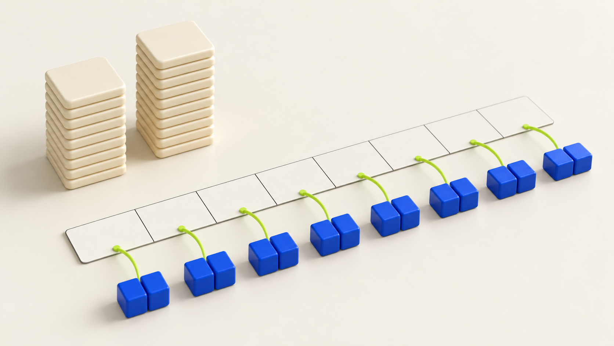
ОБЪЁМ ТЕКСТА
Считаем символы.
Проверяем условия.
MediaSchool
Информатика, 7 класс
Notes:
Информатика, 7 класс. Слайд 1.
Место в сценарии: 0–3 мин.
Вопрос: Текст стал на один пробел длиннее. Может ли его учебный объём измениться? Предположи, от чего зависит ответ.
Спросить устную гипотезу. Концептуальная иллюстрация не задаёт точных данных. Не оценивать предположение.
Полные условия и варианты проведения есть в самостоятельном плане учителя.
[Sources]
https://edsoo.ru/wp-content/uploads/2025/07/2025_ooo_frp_informatika-7-9_baza.pdf
https://www.w3.org/International/questions/qa-what-is-encoding
https://www.unicode.org/faq/utf_bom.html
Изображение: ImageGen или утверждённая визуализация предыдущих уроков MediaSchool. Это учебная иллюстрация, не интерфейс программы и не документальная фотография события.
[/Sources]

Slide 2

Сначала посчитаем
Буквы, пробелы и знаки.
Уточним границы текста.
Кавычки входят только по условию.
MediaSchool
02
Notes:
Информатика, 7 класс. Слайд 2.
Место в сценарии: 3–5 мин.
Вопрос: Кавычки входят только по условию.
Полные условия и ключи в плане. Ответ показывать после собственной попытки. Попросить объяснить основание и условия модели. Точные числа берутся из текста, не из иллюстрации.
Полные условия и варианты проведения есть в самостоятельном плане учителя.
[Sources]
https://edsoo.ru/wp-content/uploads/2025/07/2025_ooo_frp_informatika-7-9_baza.pdf
https://www.w3.org/International/questions/qa-what-is-encoding
https://www.unicode.org/faq/utf_bom.html
Изображение: ImageGen или утверждённая визуализация предыдущих уроков MediaSchool. Это учебная иллюстрация, не интерфейс программы и не документальная фотография события.
[/Sources]

Slide 3

A1: ДОМ, ДА!
Сколько символов?
По 8 бит на каждый.
Найди биты и байты.
Сначала личная запись.
MediaSchool
03
Notes:
Информатика, 7 класс. Слайд 3.
Место в сценарии: 5–7 мин.
Вопрос: Сначала личная запись.
Полные условия и ключи в плане. Ответ показывать после собственной попытки. Попросить объяснить основание и условия модели. Точные числа берутся из текста, не из иллюстрации.
Полные условия и варианты проведения есть в самостоятельном плане учителя.
[Sources]
https://edsoo.ru/wp-content/uploads/2025/07/2025_ooo_frp_informatika-7-9_baza.pdf
https://www.w3.org/International/questions/qa-what-is-encoding
https://www.unicode.org/faq/utf_bom.html
Изображение: ImageGen или утверждённая визуализация предыдущих уроков MediaSchool. Это учебная иллюстрация, не интерфейс программы и не документальная фотография события.
[/Sources]

Slide 4
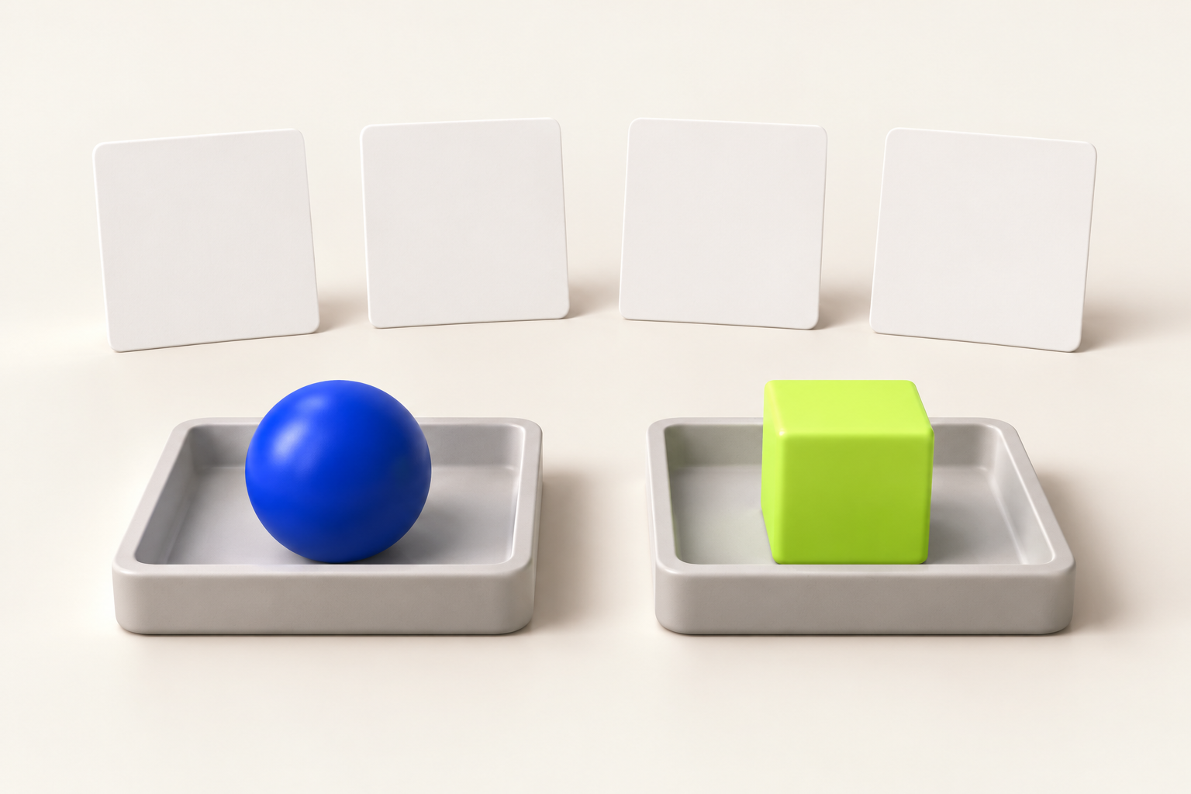
Проверка A1
8 символов.
8 × 8 = 64 бита.
64 ÷ 8 = 8 байт.
Пробел и два знака включены.
MediaSchool
04
Notes:
Информатика, 7 класс. Слайд 4.
Место в сценарии: 7–9 мин.
Вопрос: Пробел и два знака включены.
Полные условия и ключи в плане. Ответ показывать после собственной попытки. Попросить объяснить основание и условия модели. Точные числа берутся из текста, не из иллюстрации.
Полные условия и варианты проведения есть в самостоятельном плане учителя.
[Sources]
https://edsoo.ru/wp-content/uploads/2025/07/2025_ooo_frp_informatika-7-9_baza.pdf
https://www.w3.org/International/questions/qa-what-is-encoding
https://www.unicode.org/faq/utf_bom.html
Изображение: ImageGen или утверждённая визуализация предыдущих уроков MediaSchool. Это учебная иллюстрация, не интерфейс программы и не документальная фотография события.
[/Sources]

Slide 5
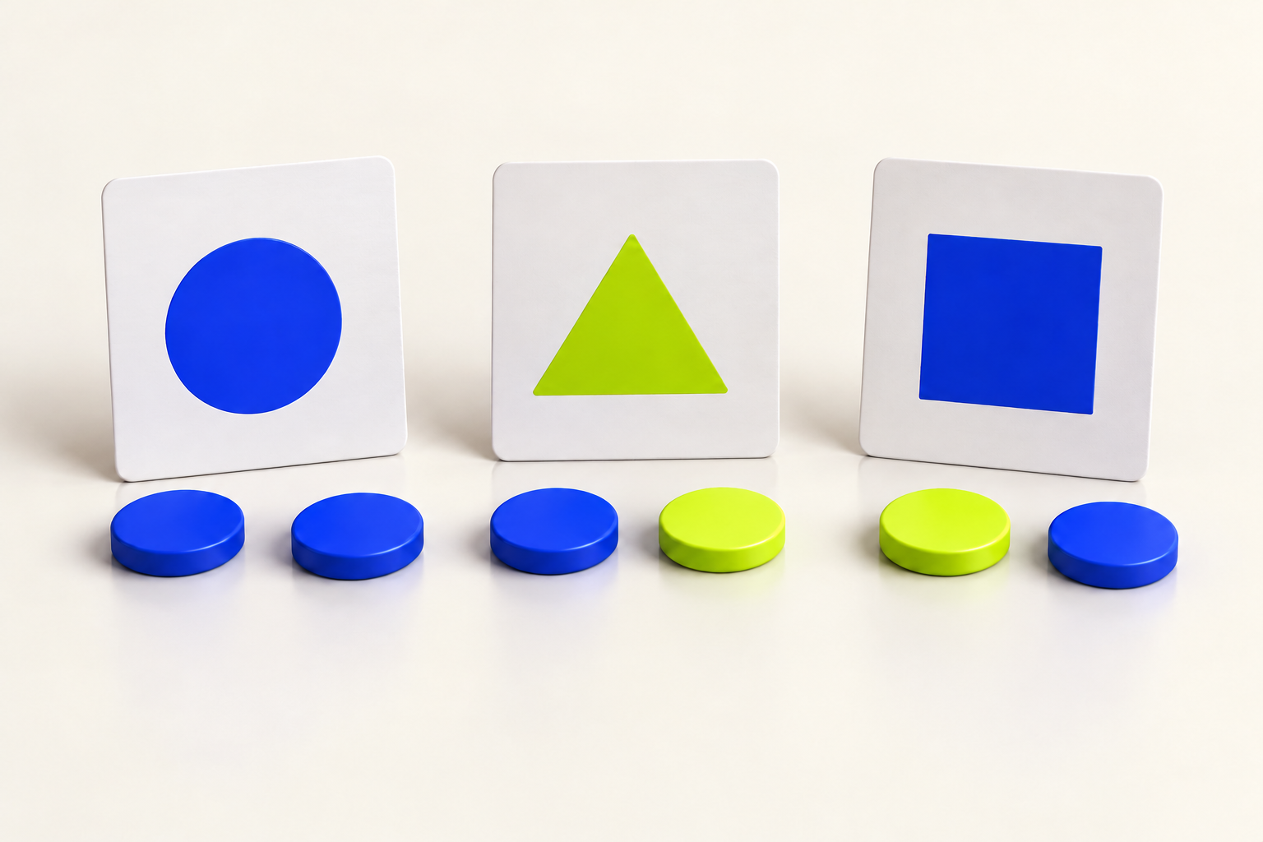
Равномерная модель
У каждого символа одна длина кода.
Обозначение | Значение
K | число символов
i | бит на символ
I | K × i, бит
Сохраняй единицы в каждом действии.
MediaSchool
05
Notes:
Информатика, 7 класс. Слайд 5.
Место в сценарии: 9–10 мин.
Вопрос: Сохраняй единицы в каждом действии.
Полные условия и ключи в плане. Ответ показывать после собственной попытки. Попросить объяснить основание и условия модели. Точные числа берутся из текста, не из иллюстрации.
Полные условия и варианты проведения есть в самостоятельном плане учителя.
[Sources]
https://edsoo.ru/wp-content/uploads/2025/07/2025_ooo_frp_informatika-7-9_baza.pdf
https://www.w3.org/International/questions/qa-what-is-encoding
https://www.unicode.org/faq/utf_bom.html
Изображение: ImageGen или утверждённая визуализация предыдущих уроков MediaSchool. Это учебная иллюстрация, не интерфейс программы и не документальная фотография события.
[/Sources]

Slide 6

K1: прямой и обратный
12 символов по 16 бит.
48 байтов по 16 бит.
Найди объём первого и число символов второго.
MediaSchool
06
Notes:
Информатика, 7 класс. Слайд 6.
Место в сценарии: 10–12 мин.
Вопрос: Найди объём первого и число символов второго.
Полные условия и ключи в плане. Ответ показывать после собственной попытки. Попросить объяснить основание и условия модели. Точные числа берутся из текста, не из иллюстрации.
Полные условия и варианты проведения есть в самостоятельном плане учителя.
[Sources]
https://edsoo.ru/wp-content/uploads/2025/07/2025_ooo_frp_informatika-7-9_baza.pdf
https://www.w3.org/International/questions/qa-what-is-encoding
https://www.unicode.org/faq/utf_bom.html
Изображение: ImageGen или утверждённая визуализация предыдущих уроков MediaSchool. Это учебная иллюстрация, не интерфейс программы и не документальная фотография события.
[/Sources]

Slide 7

Проверка K1
12 × 16 = 192 бита
192 ÷ 8 = 24 байта
48 × 8 ÷ 16 = 24 символа
Проверь обратным умножением.
MediaSchool
07
Notes:
Информатика, 7 класс. Слайд 7.
Место в сценарии: 12–14 мин.
Вопрос: Проверь обратным умножением.
Полные условия и ключи в плане. Ответ показывать после собственной попытки. Попросить объяснить основание и условия модели. Точные числа берутся из текста, не из иллюстрации.
Полные условия и варианты проведения есть в самостоятельном плане учителя.
[Sources]
https://edsoo.ru/wp-content/uploads/2025/07/2025_ooo_frp_informatika-7-9_baza.pdf
https://www.w3.org/International/questions/qa-what-is-encoding
https://www.unicode.org/faq/utf_bom.html
Изображение: ImageGen или утверждённая визуализация предыдущих уроков MediaSchool. Это учебная иллюстрация, не интерфейс программы и не документальная фотография события.
[/Sources]

Slide 8

B1: хватает ли данных?
Известно: 20 символов.
Кодировка не задана.
Можно ли назвать объём?
Объясни, какое условие ещё нужно.
MediaSchool
08
Notes:
Информатика, 7 класс. Слайд 8.
Место в сценарии: 14–16 мин.
Вопрос: Объясни, какое условие ещё нужно.
Полные условия и ключи в плане. Ответ показывать после собственной попытки. Попросить объяснить основание и условия модели. Точные числа берутся из текста, не из иллюстрации.
Полные условия и варианты проведения есть в самостоятельном плане учителя.
[Sources]
https://edsoo.ru/wp-content/uploads/2025/07/2025_ooo_frp_informatika-7-9_baza.pdf
https://www.w3.org/International/questions/qa-what-is-encoding
https://www.unicode.org/faq/utf_bom.html
Изображение: ImageGen или утверждённая визуализация предыдущих уроков MediaSchool. Это учебная иллюстрация, не интерфейс программы и не документальная фотография события.
[/Sources]

Slide 9

Уточнение условия
Нужна длина записи.
По 2 байта на символ:
20 × 2 = 40 байтов.
Это условная модель, а не универсальное свойство Unicode.
MediaSchool
09
Notes:
Информатика, 7 класс. Слайд 9.
Место в сценарии: 16–17 мин.
Вопрос: Это условная модель, а не универсальное свойство Unicode.
Полные условия и ключи в плане. Ответ показывать после собственной попытки. Попросить объяснить основание и условия модели. Точные числа берутся из текста, не из иллюстрации.
Полные условия и варианты проведения есть в самостоятельном плане учителя.
[Sources]
https://edsoo.ru/wp-content/uploads/2025/07/2025_ooo_frp_informatika-7-9_baza.pdf
https://www.w3.org/International/questions/qa-what-is-encoding
https://www.unicode.org/faq/utf_bom.html
Изображение: ImageGen или утверждённая визуализация предыдущих уроков MediaSchool. Это учебная иллюстрация, не интерфейс программы и не документальная фотография события.
[/Sources]

Slide 10

Размер реального файла
Редактор выбирает кодировку.
DOCX хранит структуру.
В задаче задаём модель.
Файл с решением не измеряет условную длину кода.
MediaSchool
10
Notes:
Информатика, 7 класс. Слайд 10.
Место в сценарии: 17–18 мин.
Вопрос: Файл с решением не измеряет условную длину кода.
Полные условия и ключи в плане. Ответ показывать после собственной попытки. Попросить объяснить основание и условия модели. Точные числа берутся из текста, не из иллюстрации.
Полные условия и варианты проведения есть в самостоятельном плане учителя.
[Sources]
https://edsoo.ru/wp-content/uploads/2025/07/2025_ooo_frp_informatika-7-9_baza.pdf
https://www.w3.org/International/questions/qa-what-is-encoding
https://www.unicode.org/faq/utf_bom.html
Изображение: ImageGen или утверждённая визуализация предыдущих уроков MediaSchool. Это учебная иллюстрация, не интерфейс программы и не документальная фотография события.
[/Sources]

Slide 11

Два сообщения P1
А: МИР, АУ!
Б: КОТ, ИДИ!
По 16 бит на символ.
Каждый считает свой текст и сохраняет решение.
MediaSchool
11
Notes:
Информатика, 7 класс. Слайд 11.
Место в сценарии: 17–18 мин.
Вопрос: Каждый считает свой текст и сохраняет решение.
Полные условия и ключи в плане. Ответ показывать после собственной попытки. Попросить объяснить основание и условия модели. Точные числа берутся из текста, не из иллюстрации.
Полные условия и варианты проведения есть в самостоятельном плане учителя.
[Sources]
https://edsoo.ru/wp-content/uploads/2025/07/2025_ooo_frp_informatika-7-9_baza.pdf
https://www.w3.org/International/questions/qa-what-is-encoding
https://www.unicode.org/faq/utf_bom.html
Изображение: ImageGen или утверждённая визуализация предыдущих уроков MediaSchool. Это учебная иллюстрация, не интерфейс программы и не документальная фотография события.
[/Sources]

Slide 12

Перерыв для глаз
Отведи взгляд от экрана.
Измени положение тела.
Расслабь плечи.
Две минуты без проекции.
MediaSchool
12
Notes:
Информатика, 7 класс. Слайд 12.
Место в сценарии: 18–20 мин.
Вопрос:
Полные условия и ключи в плане. Ответ показывать после собственной попытки. Показать коротко, затем снять проекцию на полные 2 минуты.
Полные условия и варианты проведения есть в самостоятельном плане учителя.
[Sources]
https://edsoo.ru/wp-content/uploads/2025/07/2025_ooo_frp_informatika-7-9_baza.pdf
https://www.w3.org/International/questions/qa-what-is-encoding
https://www.unicode.org/faq/utf_bom.html
Изображение: ImageGen или утверждённая визуализация предыдущих уроков MediaSchool. Это учебная иллюстрация, не интерфейс программы и не документальная фотография события.
[/Sources]

Slide 13

P1: расчёт и файл
Позиции, K, биты, байты.
Обратная проверка.
Свой TXT.
А и Б по очереди сохраняют и открывают свой результат.
MediaSchool
13
Notes:
Информатика, 7 класс. Слайд 13.
Место в сценарии: 20–29 мин.
Вопрос: А и Б по очереди сохраняют и открывают свой результат.
Полные условия и ключи в плане. Ответ показывать после собственной попытки. Попросить объяснить основание и условия модели. Точные числа берутся из текста, не из иллюстрации.
Полные условия и варианты проведения есть в самостоятельном плане учителя.
[Sources]
https://edsoo.ru/wp-content/uploads/2025/07/2025_ooo_frp_informatika-7-9_baza.pdf
https://www.w3.org/International/questions/qa-what-is-encoding
https://www.unicode.org/faq/utf_bom.html
Изображение: ImageGen или утверждённая визуализация предыдущих уроков MediaSchool. Это учебная иллюстрация, не интерфейс программы и не документальная фотография события.
[/Sources]

Slide 14
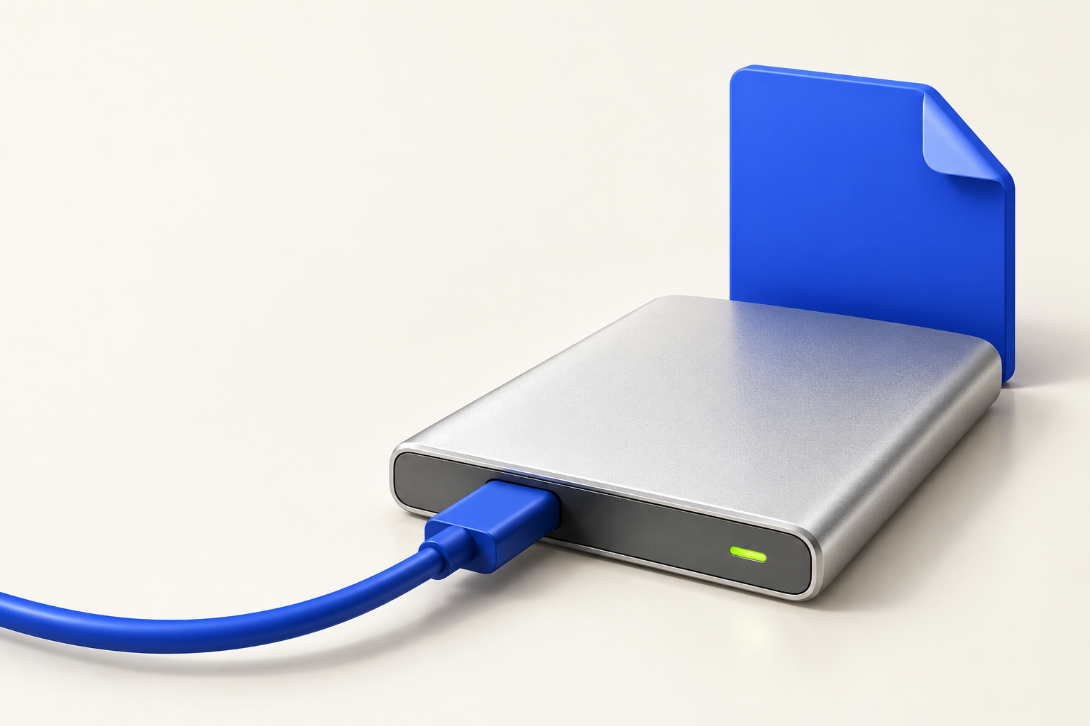
P1: проверяем основание
Какие символы учтены?
Откуда длина кода?
Совпали ли единицы?
Исправление делает автор после собственной попытки.
MediaSchool
14
Notes:
Информатика, 7 класс. Слайд 14.
Место в сценарии: 29–30 мин.
Вопрос: Исправление делает автор после собственной попытки.
Полные условия и ключи в плане. Ответ показывать после собственной попытки. Попросить объяснить основание и условия модели. Точные числа берутся из текста, не из иллюстрации.
Полные условия и варианты проведения есть в самостоятельном плане учителя.
[Sources]
https://edsoo.ru/wp-content/uploads/2025/07/2025_ooo_frp_informatika-7-9_baza.pdf
https://www.w3.org/International/questions/qa-what-is-encoding
https://www.unicode.org/faq/utf_bom.html
Изображение: ImageGen или утверждённая визуализация предыдущих уроков MediaSchool. Это учебная иллюстрация, не интерфейс программы и не документальная фотография события.
[/Sources]

Slide 15
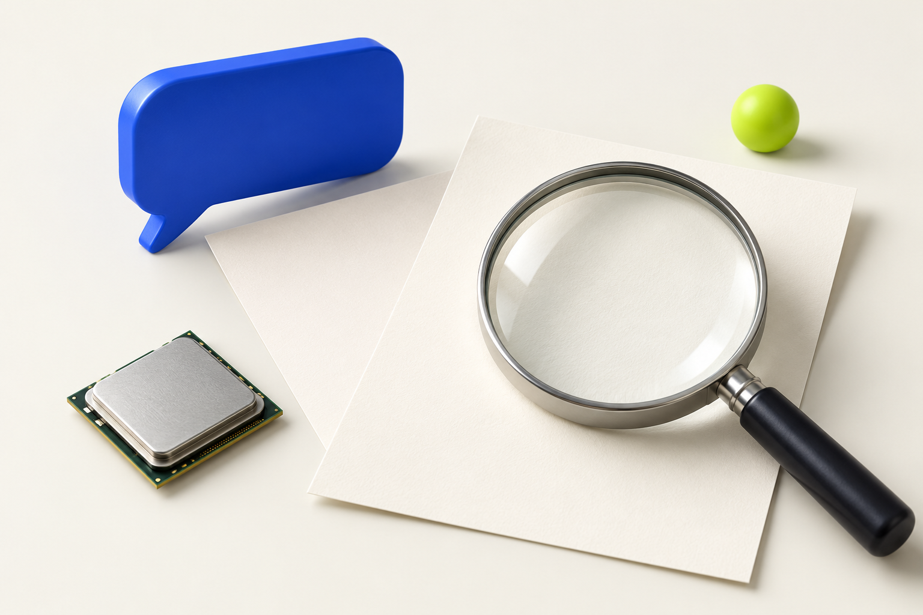
Проверь совет ИИ
Придуманный совет помощника
«Unicode: всегда 16 бит.
ДОМ, ДА! — пять символов,
значит 10 байтов».
Назови ошибку в условии и ошибку в подсчёте.
MediaSchool
15
Notes:
Информатика, 7 класс. Слайд 15.
Место в сценарии: 30–33 мин.
Вопрос: Назови ошибку в условии и ошибку в подсчёте.
Полные условия и ключи в плане. Ответ показывать после собственной попытки. Попросить объяснить основание и условия модели. Точные числа берутся из текста, не из иллюстрации.
Полные условия и варианты проведения есть в самостоятельном плане учителя.
[Sources]
https://edsoo.ru/wp-content/uploads/2025/07/2025_ooo_frp_informatika-7-9_baza.pdf
https://www.w3.org/International/questions/qa-what-is-encoding
https://www.unicode.org/faq/utf_bom.html
Изображение: ImageGen или утверждённая визуализация предыдущих уроков MediaSchool. Это учебная иллюстрация, не интерфейс программы и не документальная фотография события.
[/Sources]

Slide 16

Условие и подсчёт
16 бит надо задать.
В тексте 8 символов.
8 × 16 = 128 бит = 16 байтов.
Пробел и знаки тоже кодируются.
MediaSchool
16
Notes:
Информатика, 7 класс. Слайд 16.
Место в сценарии: 33–35 мин.
Вопрос: Пробел и знаки тоже кодируются.
Полные условия и ключи в плане. Ответ показывать после собственной попытки. Попросить объяснить основание и условия модели. Точные числа берутся из текста, не из иллюстрации.
Полные условия и варианты проведения есть в самостоятельном плане учителя.
[Sources]
https://edsoo.ru/wp-content/uploads/2025/07/2025_ooo_frp_informatika-7-9_baza.pdf
https://www.w3.org/International/questions/qa-what-is-encoding
https://www.unicode.org/faq/utf_bom.html
Изображение: ImageGen или утверждённая визуализация предыдущих уроков MediaSchool. Это учебная иллюстрация, не интерфейс программы и не документальная фотография события.
[/Sources]

Slide 17

R1: разные длины
А = 0, Б = 10, В = 11.
Кодируй БАВ.
Прочитай 01110.
Сложи длины фактических кодовых слов.
MediaSchool
17
Notes:
Информатика, 7 класс. Слайд 17.
Место в сценарии: 35–39 мин.
Вопрос: Сложи длины фактических кодовых слов.
Полные условия и ключи в плане. Ответ показывать после собственной попытки. Попросить объяснить основание и условия модели. Точные числа берутся из текста, не из иллюстрации.
Полные условия и варианты проведения есть в самостоятельном плане учителя.
[Sources]
https://edsoo.ru/wp-content/uploads/2025/07/2025_ooo_frp_informatika-7-9_baza.pdf
https://www.w3.org/International/questions/qa-what-is-encoding
https://www.unicode.org/faq/utf_bom.html
Изображение: ImageGen или утверждённая визуализация предыдущих уроков MediaSchool. Это учебная иллюстрация, не интерфейс программы и не документальная фотография события.
[/Sources]

Slide 18

Проверка R1
БАВ = 10 0 11: 5 бит.
01110 = 0 11 10 = АВБ.
Объём логических битов отличается от упаковки в файл.
MediaSchool
18
Notes:
Информатика, 7 класс. Слайд 18.
Место в сценарии: 39–41 мин.
Вопрос: Объём логических битов отличается от упаковки в файл.
Полные условия и ключи в плане. Ответ показывать после собственной попытки. Попросить объяснить основание и условия модели. Точные числа берутся из текста, не из иллюстрации.
Полные условия и варианты проведения есть в самостоятельном плане учителя.
[Sources]
https://edsoo.ru/wp-content/uploads/2025/07/2025_ooo_frp_informatika-7-9_baza.pdf
https://www.w3.org/International/questions/qa-what-is-encoding
https://www.unicode.org/faq/utf_bom.html
Изображение: ImageGen или утверждённая визуализация предыдущих уроков MediaSchool. Это учебная иллюстрация, не интерфейс программы и не документальная фотография события.
[/Sources]

Slide 19

Твой личный итог
E1–E3: отдельный билет.
Три минуты
самостоятельно.
Подсчёт, объём, обратная проверка.
MediaSchool
19
Notes:
Информатика, 7 класс. Слайд 19.
Место в сценарии: 41–44 мин.
Вопрос: Подсчёт, объём, обратная проверка.
Полные условия и ключи в плане. Ответ показывать после собственной попытки. Снять проекцию, полный личный билет 3 минуты; раздача и сбор за пределами этапа.
Полные условия и варианты проведения есть в самостоятельном плане учителя.
[Sources]
https://edsoo.ru/wp-content/uploads/2025/07/2025_ooo_frp_informatika-7-9_baza.pdf
https://www.w3.org/International/questions/qa-what-is-encoding
https://www.unicode.org/faq/utf_bom.html
Изображение: ImageGen или утверждённая визуализация предыдущих уроков MediaSchool. Это учебная иллюстрация, не интерфейс программы и не документальная фотография события.
[/Sources]

Slide 20
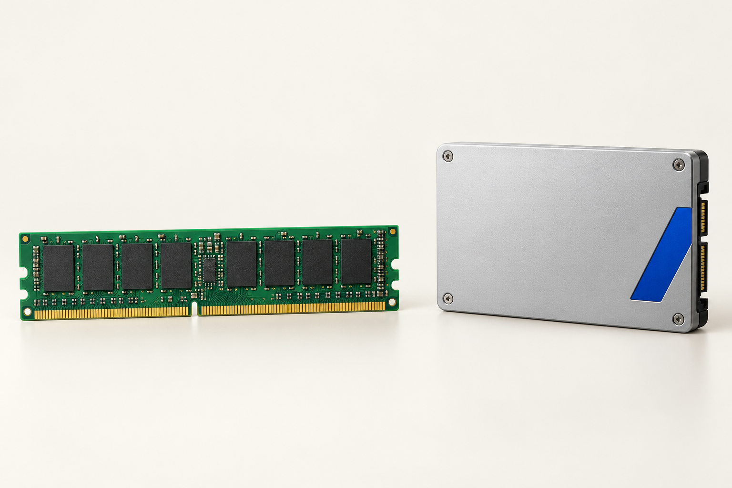
Перенос домой
Один текст.
Две равномерные модели.
Сравни объёмы.
4–6 минут на бумаге. Полное условие в листе.
MediaSchool
20
Notes:
Информатика, 7 класс. Слайд 20.
Место в сценарии: 44–45 мин.
Вопрос: 4–6 минут на бумаге. Полное условие в листе.
Полные условия и ключи в плане. Ответ показывать после собственной попытки. Попросить объяснить основание и условия модели. Точные числа берутся из текста, не из иллюстрации.
Полные условия и варианты проведения есть в самостоятельном плане учителя.
[Sources]
https://edsoo.ru/wp-content/uploads/2025/07/2025_ooo_frp_informatika-7-9_baza.pdf
https://www.w3.org/International/questions/qa-what-is-encoding
https://www.unicode.org/faq/utf_bom.html
Изображение: ImageGen или утверждённая визуализация предыдущих уроков MediaSchool. Это учебная иллюстрация, не интерфейс программы и не документальная фотография события.
[/Sources]

